Slide 1
نشرة الأخبار اليومية

Slide 2
أهم الأخبار التي نُشرت في الصحف في مجال الصناعة والبيئة والتنمية المستدامة يوم ۱٩ أغسطس ۲۰۲٤

Slide 3
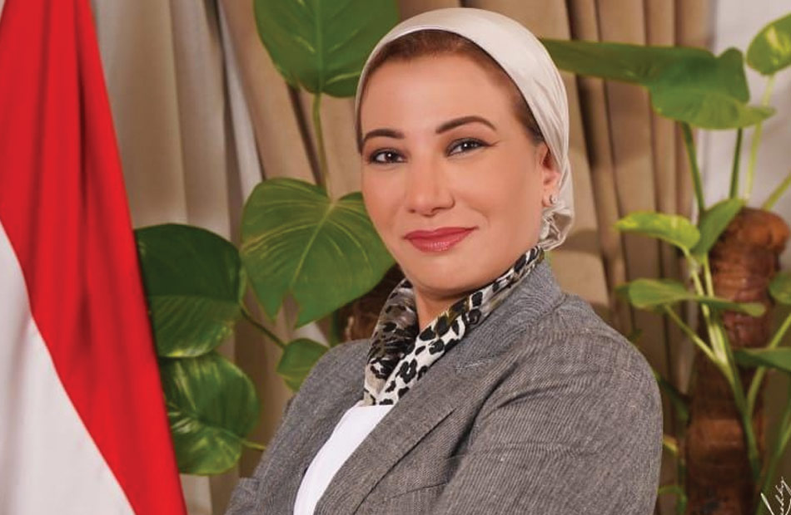
اختيار وزيرة البيئة عضوة بصندوق التمويل للإطار العالمي للتنوع البيولوجي ضمن 15 عضوًا من الدول النامية
أعلنت وزارة البيئة بدولة الصين وبرنامج الأمم المتحدة للبيئة اختيار الدكتورة ياسمين فؤاد عضوة بالمجلس التنفيذي لصندوق التمويل للإطار العالمي للتنوع البيولوجي ضمن ١٥ عضوا من الدول النامية، وذلك خلال مشاركتها في ورشة عمل "Endgame Facilitation" الخاصة بتحضيرات مؤتمر التنوع البيولوجي بكندا.
للمزيد https://shorturl.at/mtAOv
۱

Slide 4
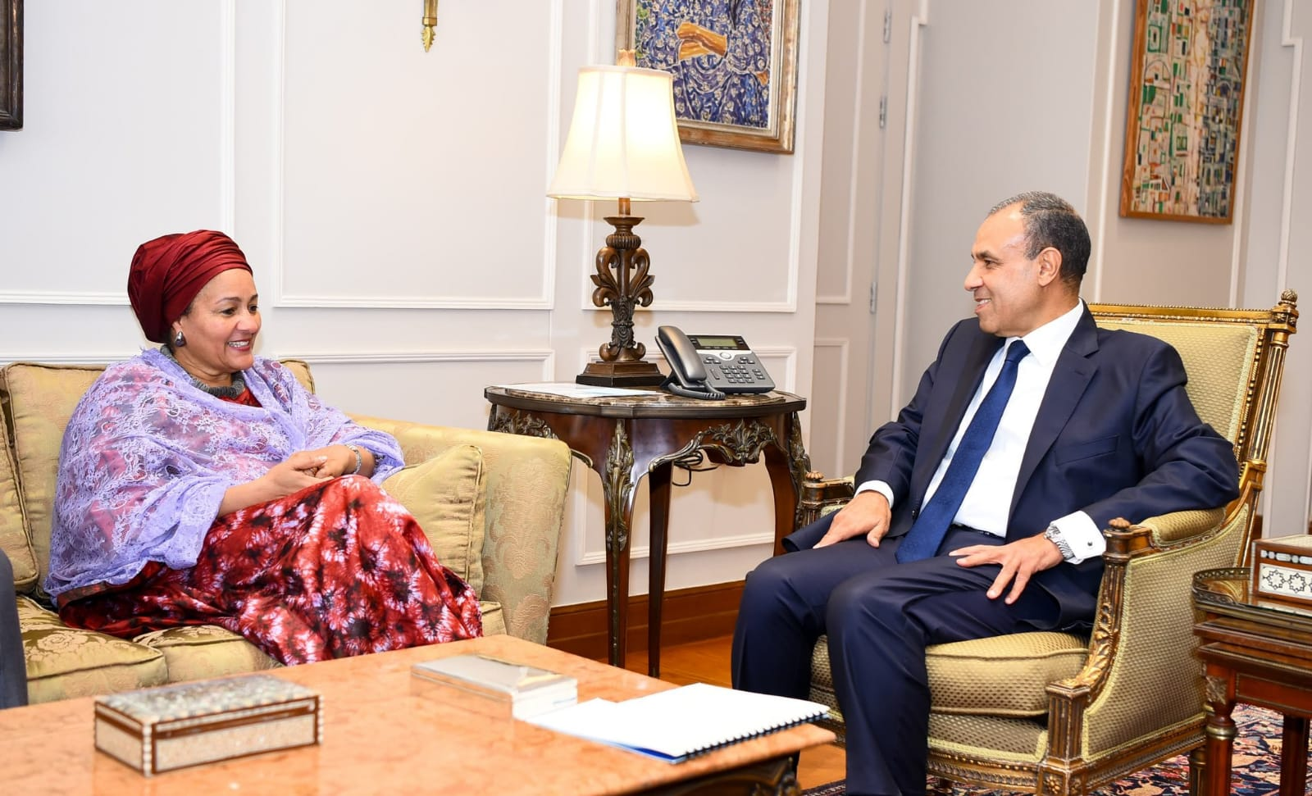
الخارجية: مصر تثمن شراكتها مع الأمم المتحدة وتجدد التزامها بالعمل على تحقيق أهداف التنمية المستدامة
​‏‎استقبل وزير الخارجية د. بدر عبد العاطي، أمينة محمد، نائبة الأمين العام للأمم المتحدة، الأحد بمقر وزارة الخارجية.
وصرح السفير أحمد أبو زيد المتحدث الرسمي باسم وزارة الخارجية، بأن مصر تثمن شراكتها مع الأمم المتحدة وتجدد التزامها بالعمل على تحقيق أهداف التنمية المستدامة والسلم والأمن الدوليين.
للمزيد https://shorturl.at/CFdUa
٢

Slide 5
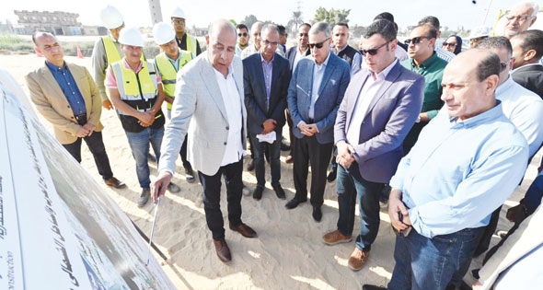
استكمال مشروعات العاصمة الإدارية.. وأراض للمصانع والخدمات بالمحافظات
أكد المهندس شريف الشربيني، وزير الإسكان والمرافق والمجتمعات العمرانية، استمرار استكمال وتقدم الأعمال بمشروعات العاصمة الإدارية الجديدة، وفي مقدمتها، منطقة الأعمال المركزية، والحدائق المركزية "كابيتال بارك"، والحي السكني الثالث "كابيتال ريزيدنس"، والحي السكني الخامس "جاردن سيتي الجديدة"، وغيرها من المشروعات التنموية.
للمزيد https://shorturl.at/5oW6T
٣

Slide 6
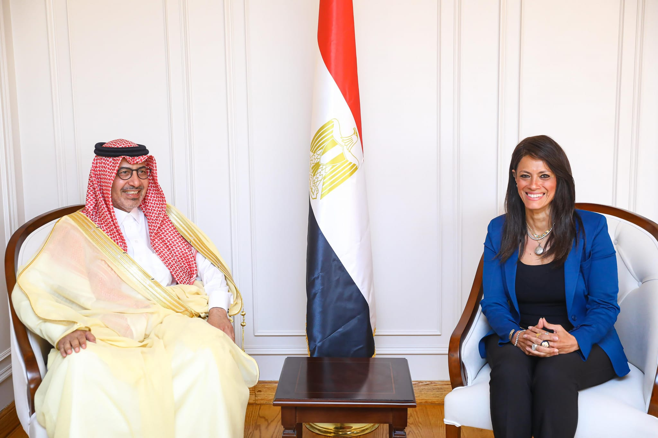
‎وزيرة التخطيط وسفير السعودية يبحثان فتح آفاق جديدة للتعاون الاقتصادي
‎‎
استقبلت الدكتورة رانيا المشاط، وزيرة التخطيط والتنمية الاقتصادية والتعاون الدولي، السفير صالح بن عيد الحصيني، سفير المملكة العربية السعودية بجمهورية مصر العربية، وذلك لبحث سبل تدعيم العلاقات الاقتصادية بين البلدين، وفتح آفاق جديدة في إطار أولويات الحكومة.
للمزيد https://shorturl.at/ZWbsb
٤

Slide 7
التحول الأخضر ودور فاعل للقطاع الخاص.. أولويات مهمة تركز عليها الحكومة المصرية
تتمثل أهم السياسات التي تركز عليها الحكومة المصرية من خلال الخطط الوطنية، أن يكون الاقتصاد شاملا بمعنى تضمين كل الفئات في النمو الاقتصادي من الشباب والمرأة وكل فئات المجتمع، بالإضافة إلى أن يكون القطاع الخاص ممثلا وموجودا وفاعلا وله دور.
للمزيد https://shorturl.at/MaUTA
٥

Slide 8
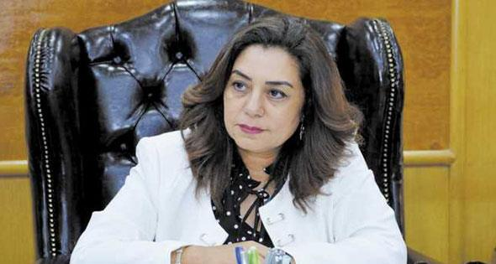
‫5130 مشروعا ضمن برنامج التنمية المحلية بالصعيد
كشفت الدكتورة منال عوض وزيرة التنمية المحلية عن أن برنامج التنمية المحلية بصعيد مصر ساهم في توفير البنية التحتية ذات الجودة العالية في عدد من القطاعات المرتبطة باحتياجات أساسية لمواطني محافظتي سوهاج وقنا لــ 5130 مشروعا جاري ومنتهيا بإجمالي استثمارات 22.25 مليار جنيه جاء ذلك خلال اجتماع مع محافظي سوهاج وقنا وأسيوط والمنيا.
للمزيد https://shorturl.at/j9HDg
٦

Slide 9
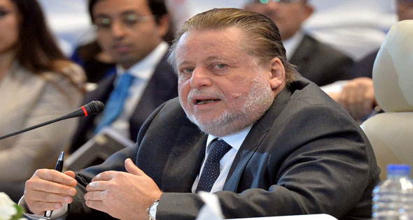
تدعيم قيمة الجنيه وجذب الاستثمارات وزيادة مشاركة القطاع الخاص
ارتفاع صافي الأصول الأجنبية لدى البنك المركزي للشهر الثالث على التوالي يعكس نجاح السياسة النقدية في إدارة الموارد من النقد الأجنبي وكفاءة توظيفها مع الاحتفاظ باحتياطي من النقد الأجنبي في مستوى قياسي، لتتضافر كل هذه العوامل لتعزز المؤشرات المالية والنقدية، محققة مكاسب لسعر صرف الجنيه المصري ليرتفع مقابل الدولار بنسبة تتجاوز 1% خلال الأيام الماضية دافعا قيمة الدولار لأقل من 48 جنيها.
للمزيد https://shorturl.at/Z8aJ4
٧

Slide 10
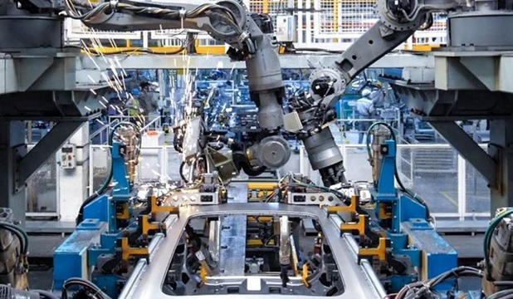
إجراءات وحلول غير تقليدية تعيد إحياء الصناعة المصرية ودفع عجلة الإنتاج للأمام
‏تبذل الدولة جهودا كبيرة لحل المشكلات التي تواجه المصنعين وتبسيط الإجراءات وتقديم المزيد من الدعم لكل من المستثمرين المحليين والأجانب في القطاع الصناعي، فى إطار إستراتيجيتها لتنمية الناتج المحلي من الصناعة ورفع معدلات التصدير.
للمزيد https://shorturl.at/b0Tsz
٨

Slide 11
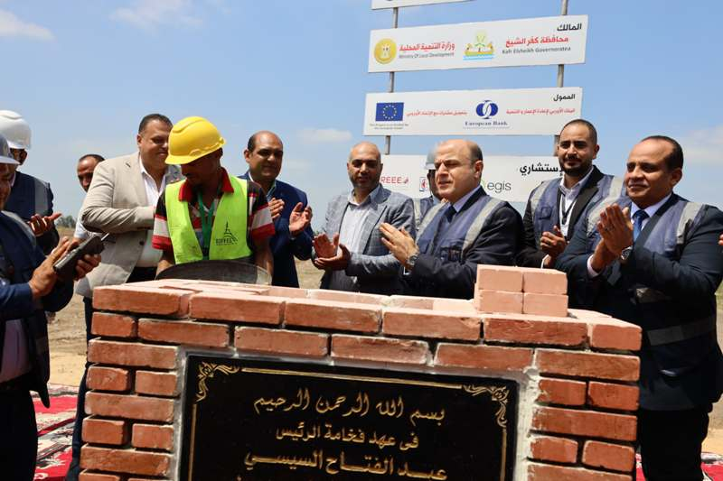
محافظ كفر الشيخ يضع حجر الأساس لمصنع تدوير المخلفات الصلبة بدسوق
‏قام علاء عبدالمعطي، محافظ كفرالشيخ، الأحد، بوضع حجر الأساس لمصنع تدوير المخلفات الصلبة البلدية بقرية شابة، بمدينة دسوق، على مساحة 51000م2 حوالى 12 فدانًا، بطاقة 600 طن/ يوم، وقد استمع المحافظ، إلى شرح توضيحي من القائمين على المشروع حول مراحل إنشاء وتشغيل وتصميم المشروع ومكونات المصنع وفيديو لبداية استلام الموقع وحتى وضع حجر الأساس.
للمزيد https://shorturl.at/BJQSc
٩

Slide 12
شكراً
تابعونا على
http://www.eco-fei.org

